Slide 1

REACT

Slide 2
I)Qu’est-ce que React ?
II)Spécificité III) Pourquoi choisir React ?

Slide 3

I) Qu’est-ce que React ?
Jordan Walk, 2013
SPA
Gestion User Interface

Slide 4
II) Spécificité
class Example extends React.Component {
constructor(props) {
super(props);
this.state = {
count: 0
};
}
render() {
return (
<div>
<p>Vous avez cliqué {this.state.count} fois</p>
<button onClick={() => this.setState({ count: this.state.count + 1 })}>
Cliquez ici
</button>
</div>
);
}
}

Slide 5
JSX
const element = <img src={user.avatarUrl}></img>;
function getGreeting(user) { if (user) { return <h1>Bonjour, {formatName(user)} !</h1>; } return <h1>Bonjour, Belle Inconnue.</h1>; }

Slide 6
Props et Composants
function Welcome(props) { return <h1>Bienvenue, {props.name}</h1>; } function App() { return ( <div> <Welcome name="Alban" /> <Welcome name="David" /> </div> ); } ReactDOM.render( <App />, document.getElementById('root') );
function Welcome(props) { return <h1>Hello, {props.name}</h1>; }
class Welcome extends React.Component { render() { return <h1>Bonjour, {this.props.name}</h1>; } }

Slide 7
DOM Virtuel
Utilisateur
React
évènement
modification

Slide 8



III) Pourquoi choisir React?

Slide 9
avantages
communauté

Slide 10
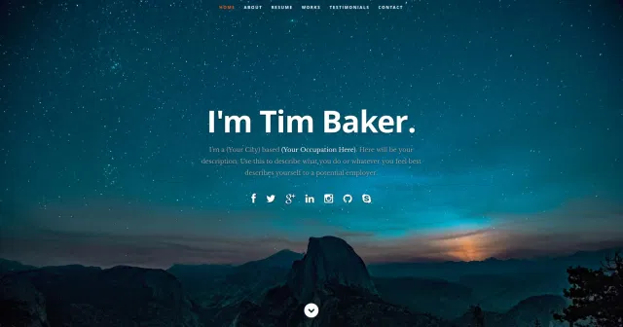
Créer une application React
Application de base

Slide 11
Let’s Start
Live Coding

